Slide 1

Сибирь: Особенности Экономики и Хозяйства
Сибирь – уникальный регион России с богатыми природными ресурсами. Её экономика имеет свои особенности. Эти особенности связаны с географическим положением и климатом. Рассмотрим ключевые аспекты хозяйства Сибири.
РА
по Аркелова Анета
Notes:
<номер>

Slide 2
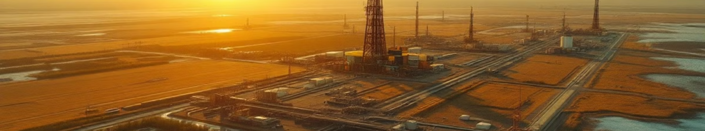
Природные Ресурсы Сибири
Сибирь обладает огромными запасами природных ресурсов. Здесь находятся нефть, газ, уголь и руды. Лесные ресурсы также играют важную роль. Богатство ресурсами определяет структуру экономики.
Нефть и Газ
Уголь
Лесные Ресурсы
Западная Сибирь – главный нефтегазоносный регион. Добыча и транспортировка – основа экономики.
Кузбасс – центр угольной промышленности. Уголь используется для энергетики и экспорта.
Огромные лесные массивы – основа лесной промышленности. Заготовка и переработка древесины важны для региона.
Notes:
<номер>

Slide 3
Сельское Хозяйство Сибири
Сельское хозяйство в Сибири имеет свои особенности. Короткий вегетационный период ограничивает выбор культур. Животноводство играет важную роль. Развитие сельского хозяйства важно для обеспечения продовольственной безопасности.
Растениеводство
Животноводство
Выращивание зерновых культур – основа растениеводства. Пшеница, ячмень и рожь – основные культуры.
Разведение крупного рогатого скота и оленеводство развиты. Животноводство обеспечивает население мясом и молоком.
Notes:
<номер>

Slide 4




Промышленность Сибири
Промышленность Сибири представлена разными отраслями. Добывающая промышленность – ведущая отрасль. Металлургия и машиностроение также развиты. Необходимо развивать перерабатывающие отрасли промышленности.
Добывающая Промышленность
Металлургия
Производство черных и цветных металлов важно для региона.
Добыча нефти, газа и угля – основа экономики.
Машиностроение
Производство оборудования для горной промышленности и энергетики.
Notes:
<номер>

Slide 5




Транспортная Инфраструктура Сибири
Транспортная инфраструктура играет ключевую роль. Транссибирская магистраль – важная транспортная артерия. Развитие транспортной сети необходимо для экономики. Необходимо строить новые дороги и модернизировать существующие.
Железнодорожный Транспорт
Автомобильный Транспорт
1
Важен для местных перевозок и связи с другими регионами.
Основной вид транспорта для перевозки грузов.
2
Речной Транспорт
Авиационный Транспорт
4
Используется для перевозок по рекам, особенно в северных районах.
Важен для связи с удаленными районами.
3
Notes:
<номер>

Slide 6
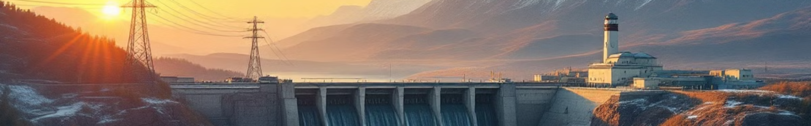



Энергетика Сибири
Энергетика – важная отрасль хозяйства Сибири. Гидроэлектростанции играют важную роль. Тепловые электростанции также важны. Необходимо развивать возобновляемые источники энергии.
Гидроэнергетика
Крупные ГЭС обеспечивают электроэнергией.
Теплоэнергетика
ТЭС используют уголь и газ для производства энергии.
Возобновляемая Энергия
Ветровые и солнечные электростанции развиваются.
Notes:
<номер>

Slide 7



Экологические Проблемы Сибири
Экономическое развитие создает экологические проблемы. Загрязнение воздуха и воды – серьезные угрозы. Необходимо внедрять экологически чистые технологии. Важно сохранять уникальную природу Сибири.
1
Сохранение Биоразнообразия
2
Уменьшение Выбросов
3
Очистка Воды
Notes:
<номер>

Slide 8
Внешнеэкономические Связи Сибири
Сибирь активно участвует во внешнеэкономической деятельности. Экспорт природных ресурсов – основная статья. Импорт оборудования и технологий также важен. Необходимо развивать международное сотрудничество.
1
Экспорт
2
Импорт
3
Сотрудничество
Notes:
<номер>

Slide 9

Перспективы Развития Экономики Сибири
Экономика Сибири имеет большой потенциал для развития. Развитие перерабатывающих отраслей – приоритетная задача. Внедрение инновационных технологий – важный фактор. Необходимо улучшать инвестиционный климат.
20%
15%
Рост ВВП
Приток Инвестиций
Прогнозируемый рост ВВП в ближайшие годы.
Ожидаемый рост инвестиций в регион.
10%
Создание Рабочих Мест
Прогнозируемое увеличение числа рабочих мест.
Notes:
<номер>

Slide 10

Выводы и Ключевые Моменты
Сибирь – важный экономический регион России. Природные ресурсы – основа экономики. Необходимо развивать перерабатывающие отрасли. Важно учитывать экологические аспекты.
Ресурсы
Промышленность
Экология
Нефть, газ, уголь
Добыча, металлургия
Загрязнение воздуха и воды
Notes:
<номер>

